Slide 1
ARENA DO CONHECIMENTO
10 a 13 SETEMBRO 2019
SÃO PAULO EXPO • TER•SEX 13H AS 20H

Slide 2
Temas: NB3AG (BSL3AG) CASE LFDA (LANAGRO) DE
CAMPINAS – MAPA
As Normas Nacionais e Internacionais que
regem tais instalações
Palestrante: Francisco J. C. Hernandes
Sócio da SBCC e Coordenador da Comissão de Estudos da
ABNT - CE-46:000.02 – Requisitos para áreas biocontidas.

Slide 3
CLASSIFICAÇÃO LABORATÓRIOS BASICOS NB-1 – Agentes conhecidos por não causarem doença. NB-2 – Agentes associados com doenças em seres humanos.
LABORATÓRIOS DE MAXIMA CONTENÇÃO NB-3 - Agentes nativos/exóticos associados a doenças em seres
humanos e com potencial para serem transmitidos via aerossol. NB3AG- Características especiais são necessárias quando a pesquisa
envolve certos fatores biológicos. Agentes em grandes animais. NB-4 - Agentes perigosos/exóticos que ameaçam a vida.

Slide 4
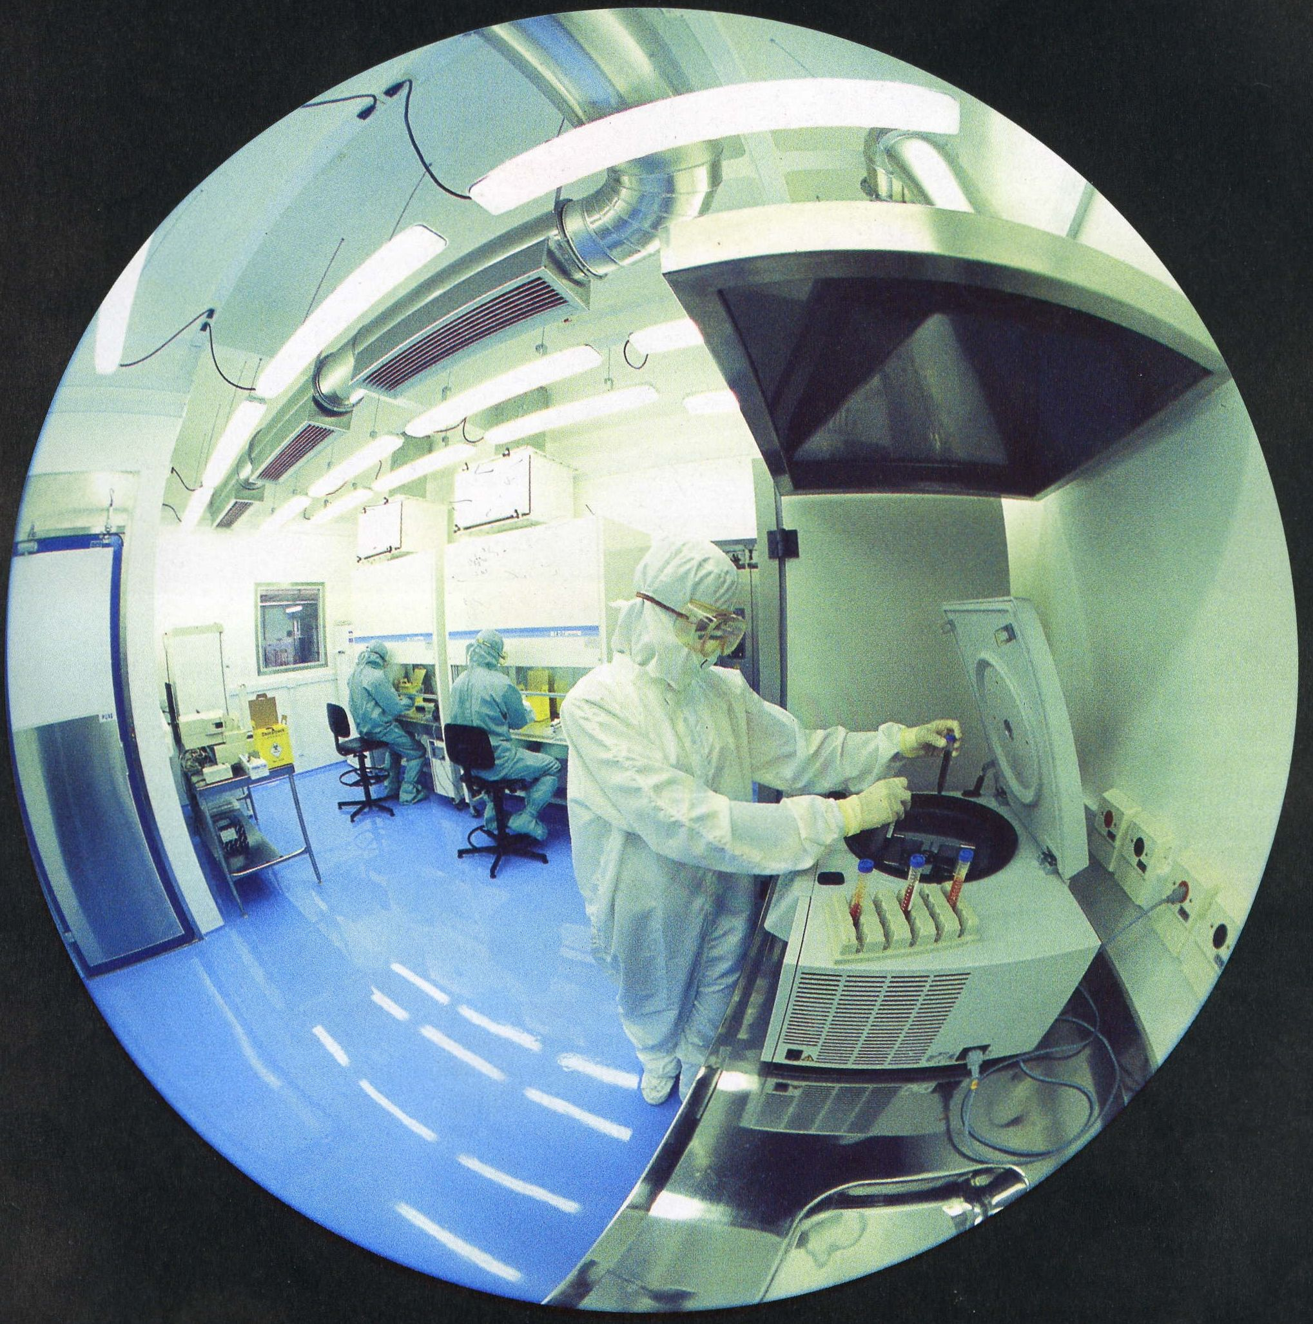

Slide 8
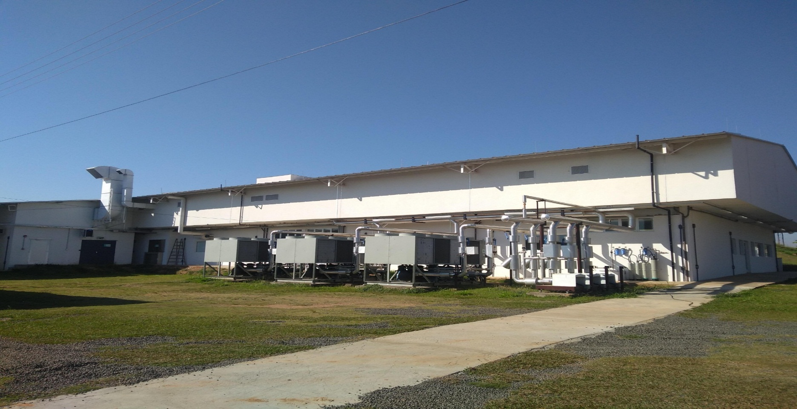
MINISTÉRIO DA AGRICULTURA, PECUÁRIA E
ABASTECIMENTO
SECRETARIA DE DEFESA AGROPECUÁRIA
INSTRUÇÃO NORMATIVA Nº 5, DE 28 DE MARÇO DE 2012
Art. 1º Estabelecer o regulamento técnico de biossegurança para manipulação do Vírus da Febre Aftosa - VFA, na forma desta Instrução Normativa e seus Anexos I a V.

Slide 9
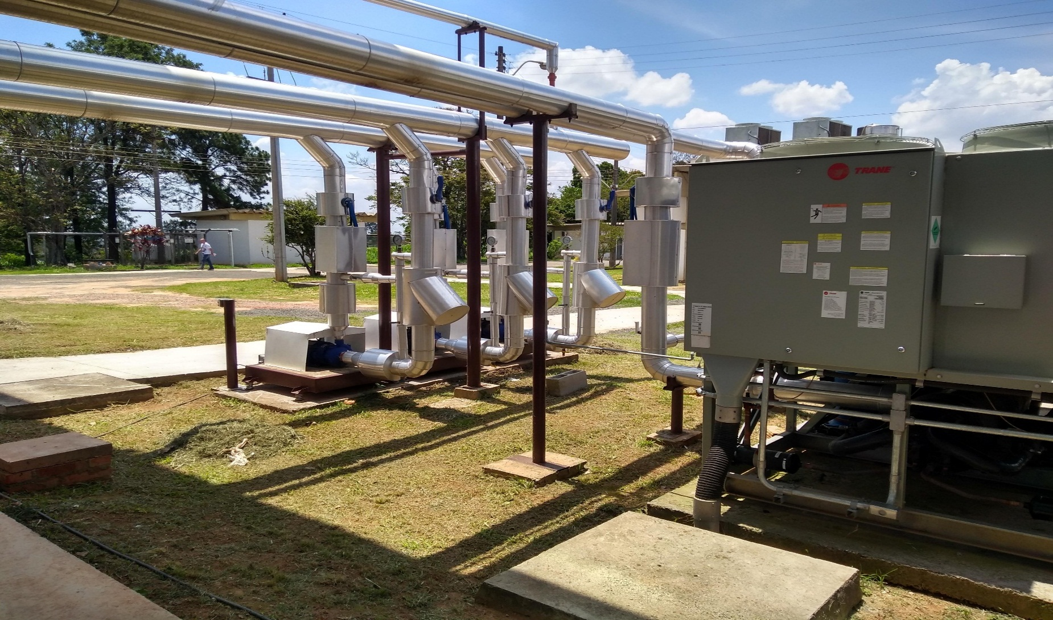
Art. 2º O presente regulamento objetiva definir os requisitos básicos de biossegurança e aplica-se a todo estabelecimento que manipula vírus da febre aftosa para fins de diagnóstico, pesquisa, experimentos, produção e controle de qualidade de insumos, antígenos e vacinas destinadas ao Brasil.

Slide 10
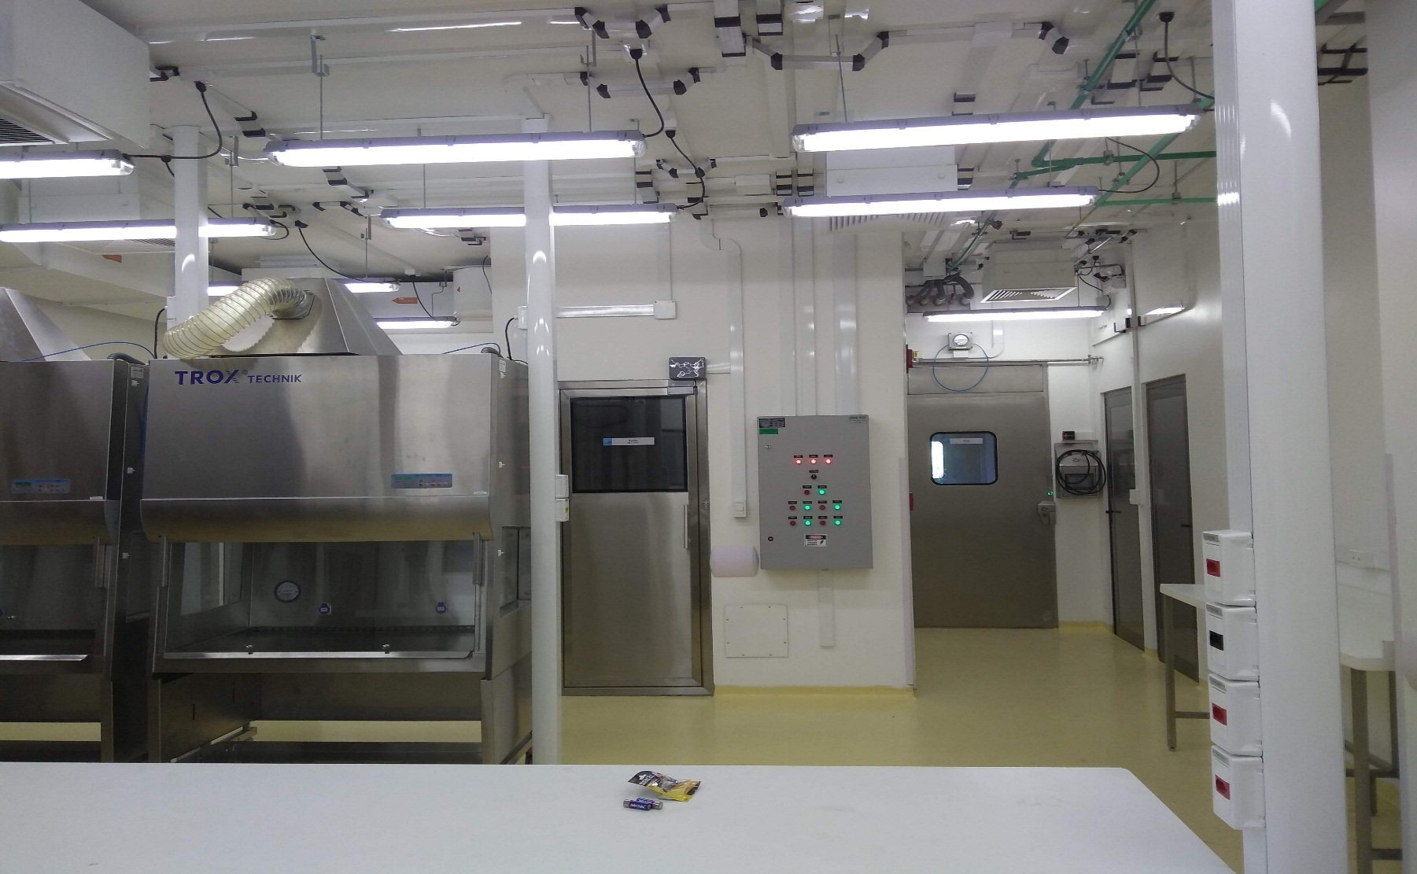
§ 4º O projeto de ventilação deve prever mecanismos de bloqueio à inversão de fluxo de ar ou filtros HEPA terminais.

Slide 11
§ 2º Todas as salas devem ter filtros HEPA em situação terminal instalados com condições de certificação quanto à integridade e estanqueidade, com condições de fumigação in situ ou sistema bag-in bag-out.

Slide 12
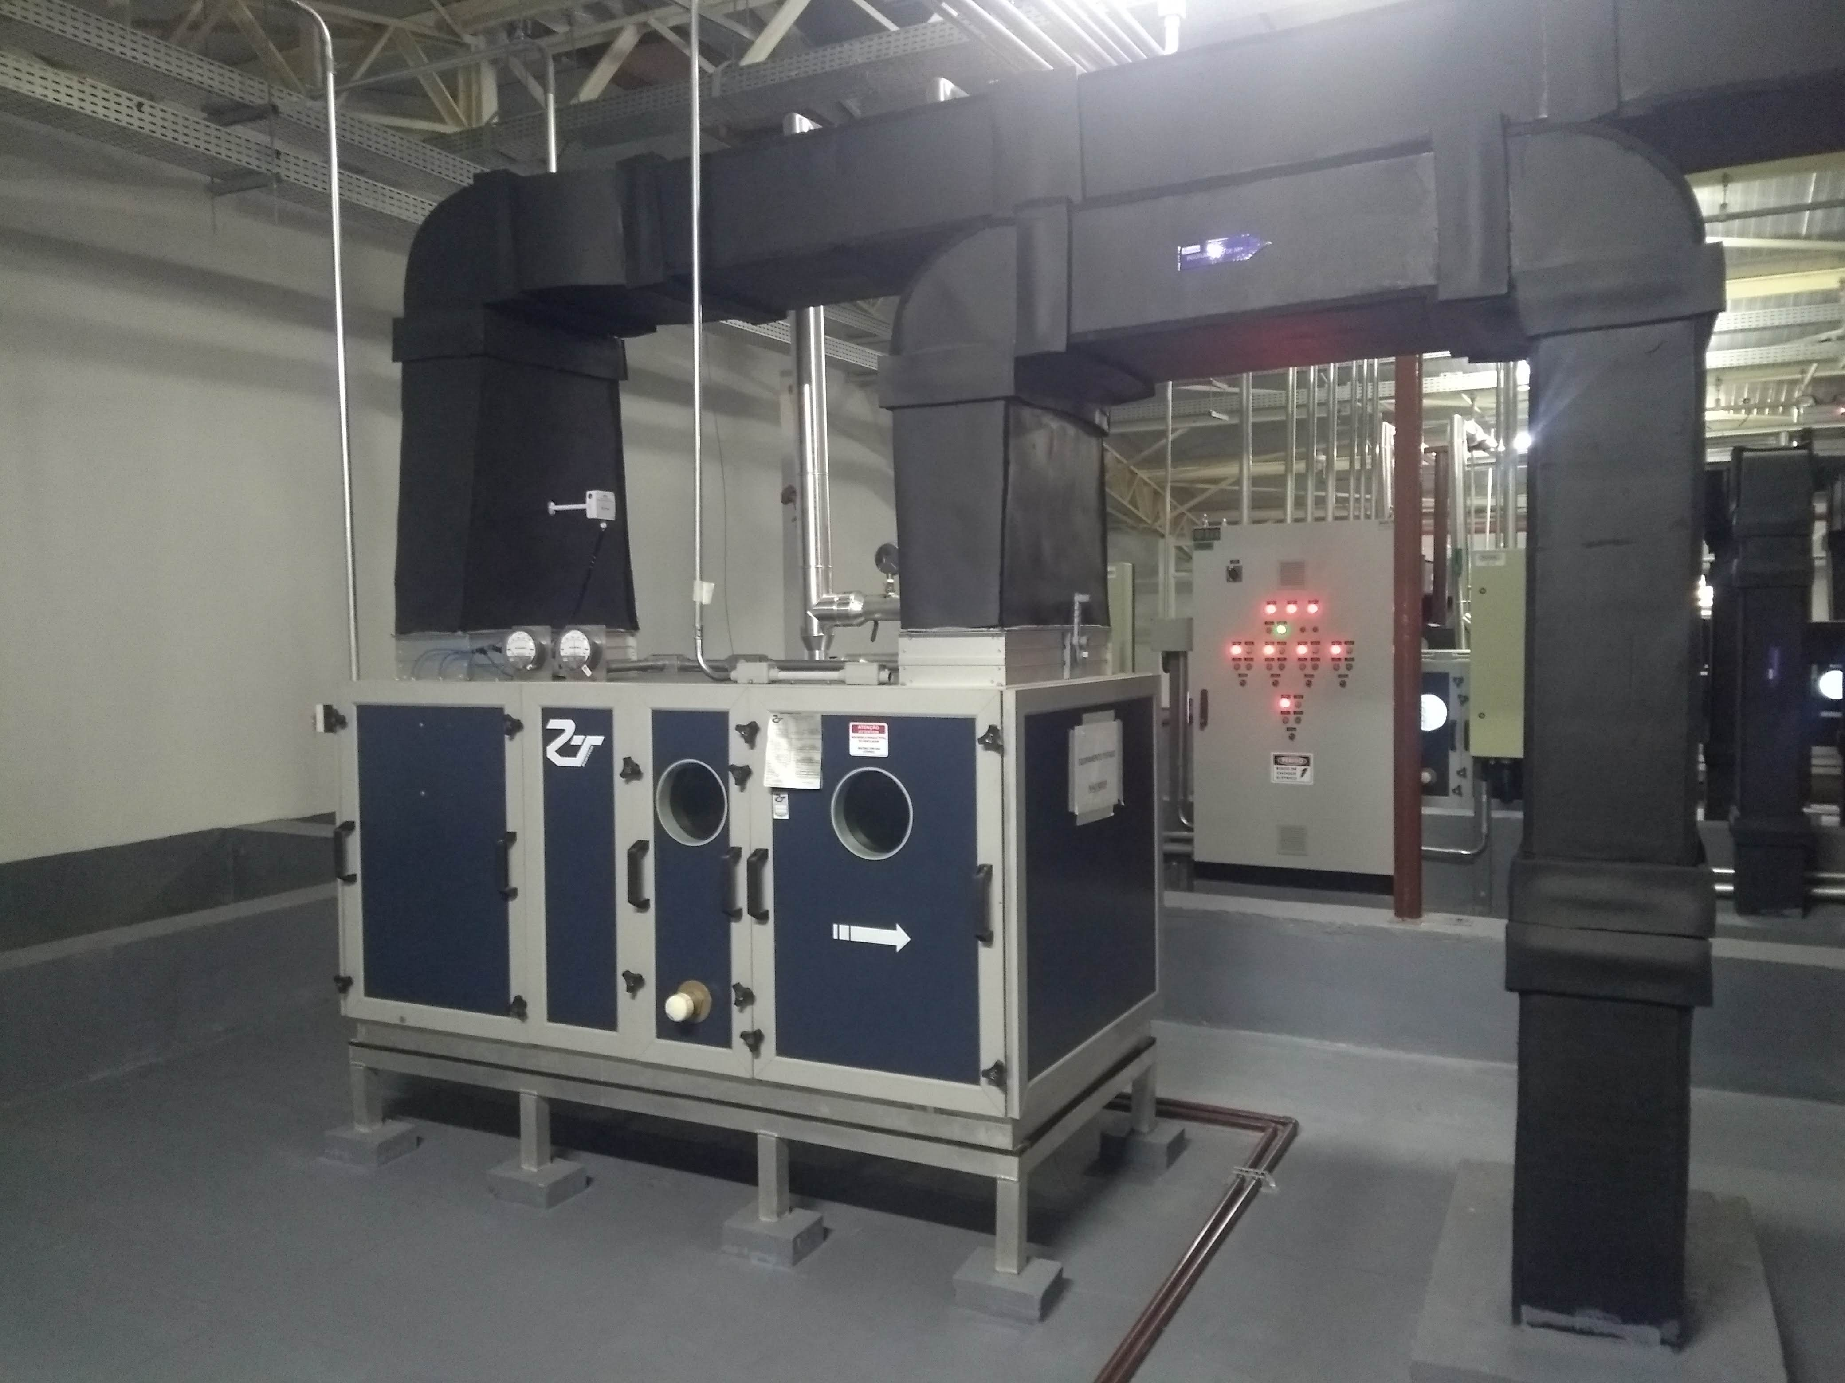
§ 3º No caso de laboratórios produtores de vacinas, as áreas de produção, controle de qualidade e quarentena, os sistemas de tratamento de ar, ou seja de insuflamento e exaustão devem ser independentes e exclusivos.

Slide 13
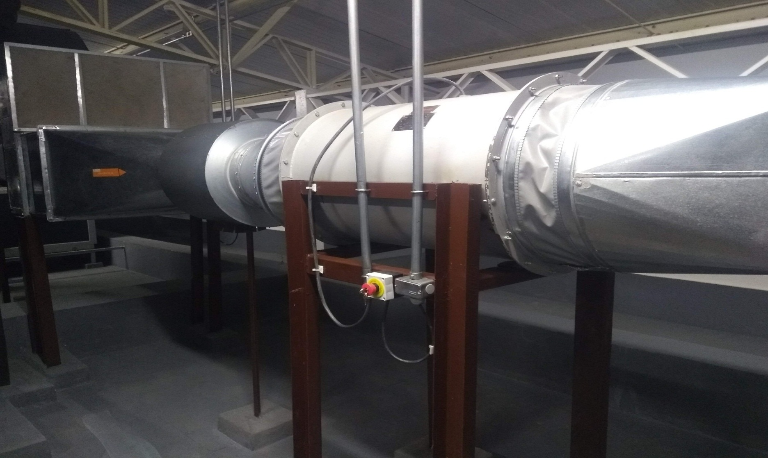
§ 4º Nas áreas citadas no parágrafo anterior devem ocorrer 100% (cem por cento) de renovação de ar com 15 a 20 (quinze a vinte) trocas por hora com uma temperatura entre 21 e 23º C (entre vinte e um e vinte e três graus Celsius) e umidade relativa do ar de 50% (cinquenta por cento).

Slide 14
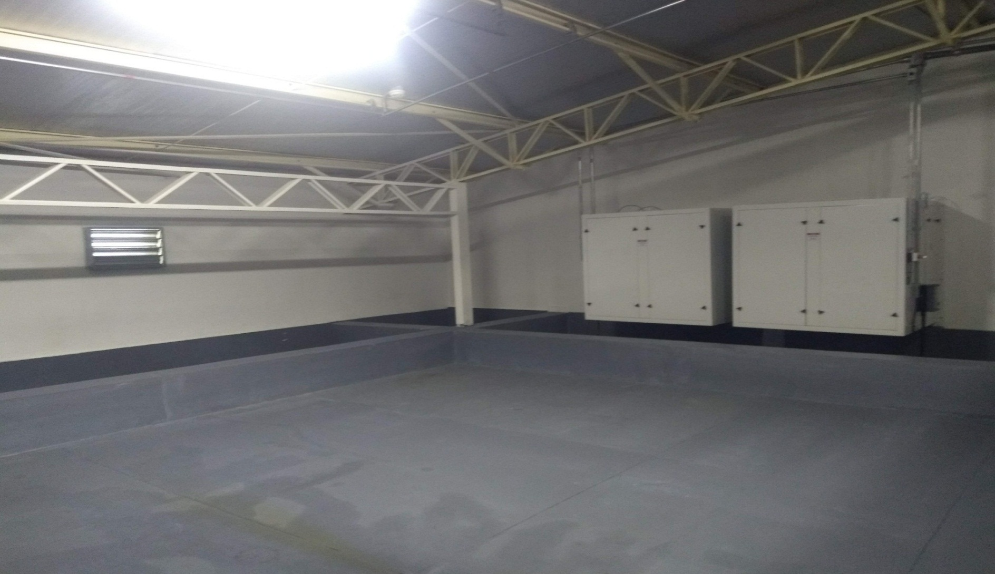
§ 5º Nos pisos técnicos, pode ser utilizado o regime de 5 a 10 (cinco a dez) trocas por hora sem climatização.

Slide 15
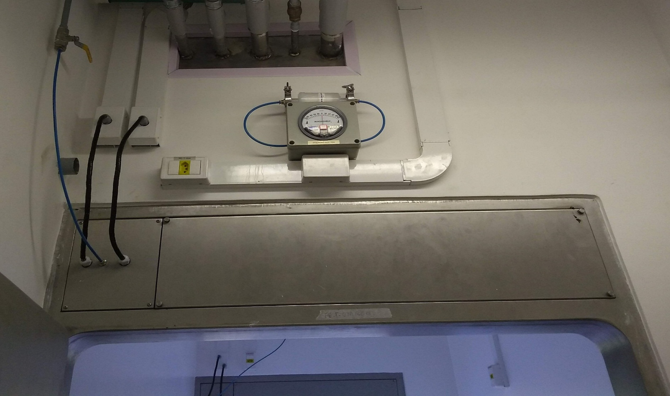
Art. 92. Todas as salas devem contar com manômetros para inspeção direta e remota em tempo real com registro eletrônico e Monitoramento por meio de sistema supervisório, e a medida das pressões deve ser feita em pascais e registrada em referência à pressão externa.

Slide 16
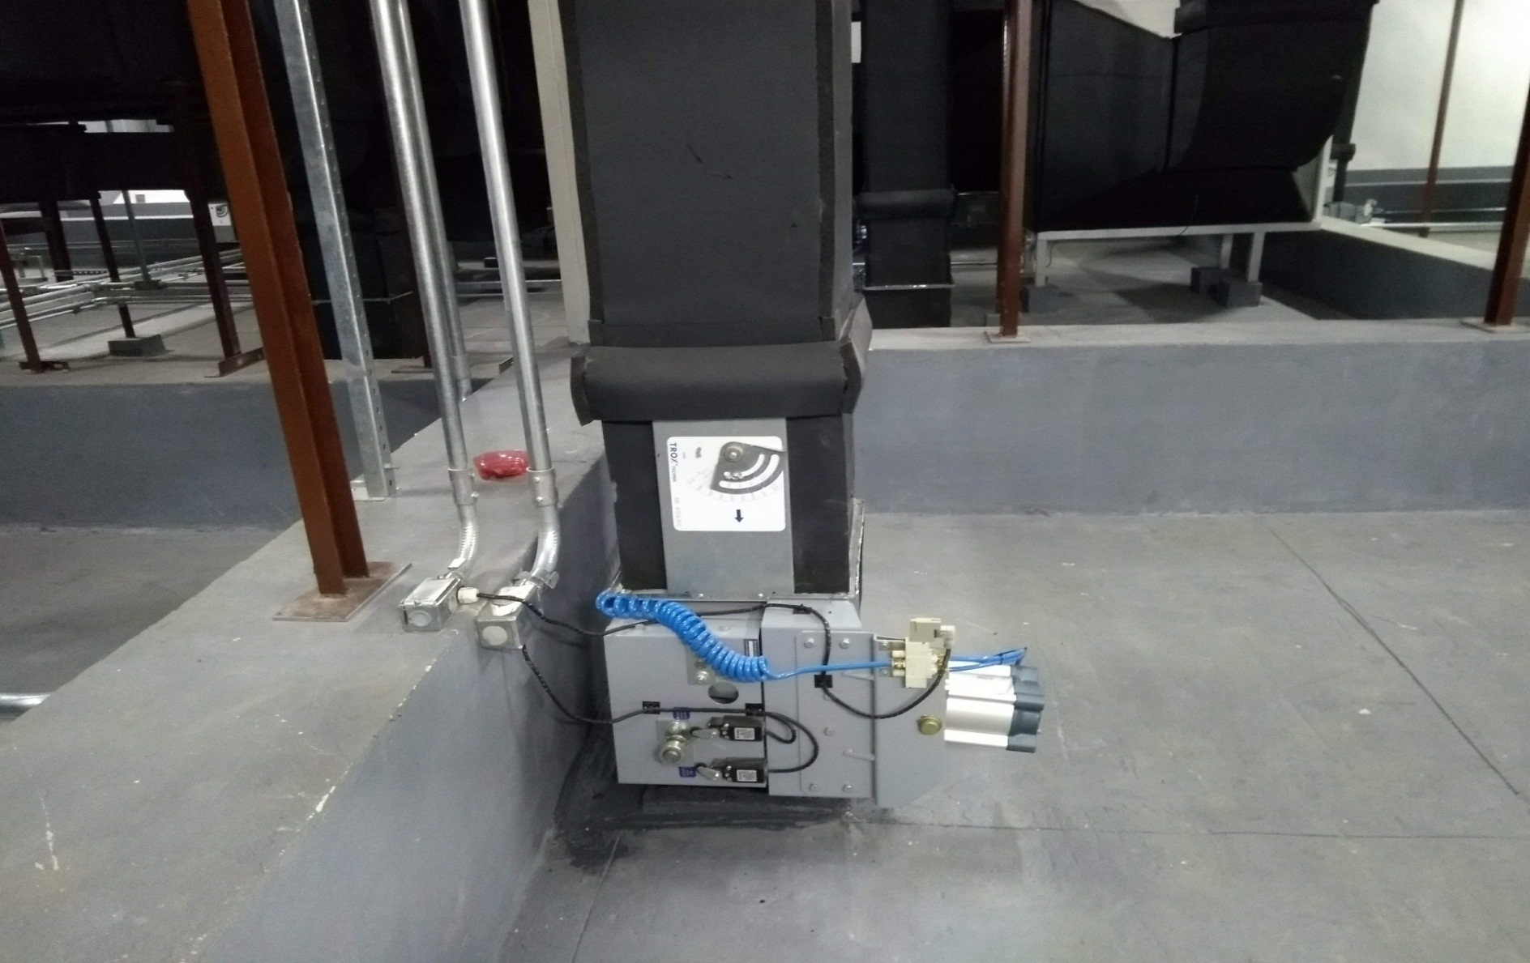
Art. 93. No sistema de insuflamento os dampers de vedação devem ser de acionamento pneumático e 100% (cem por cento) estanques.

Slide 17
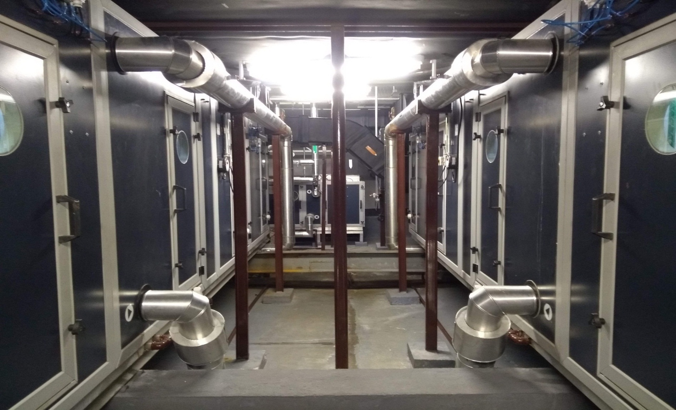
§ 1º Os pré-filtros, ventilador e sistema de climatização devem estar localizados em área não biocontida.

Slide 18
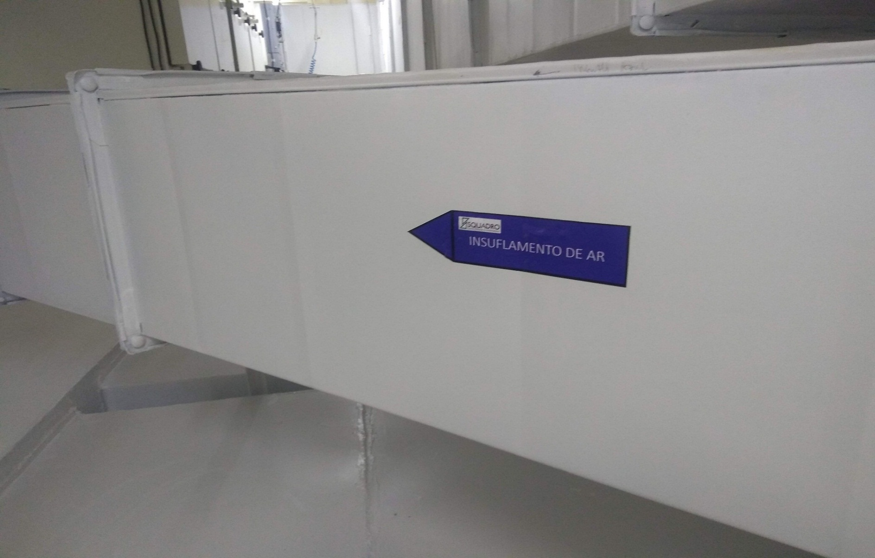
§ 3º O conjunto de dutos de distribuição do ar deve ser estanque, totalmente instalado em área biocontida e podem ser confeccionados em aço galvanizado.

Slide 19
§ 4º O sistema de insuflamento deve ser interligado ao de exaustão e configurado de maneira a impedir a inversão de pressão.

Slide 20
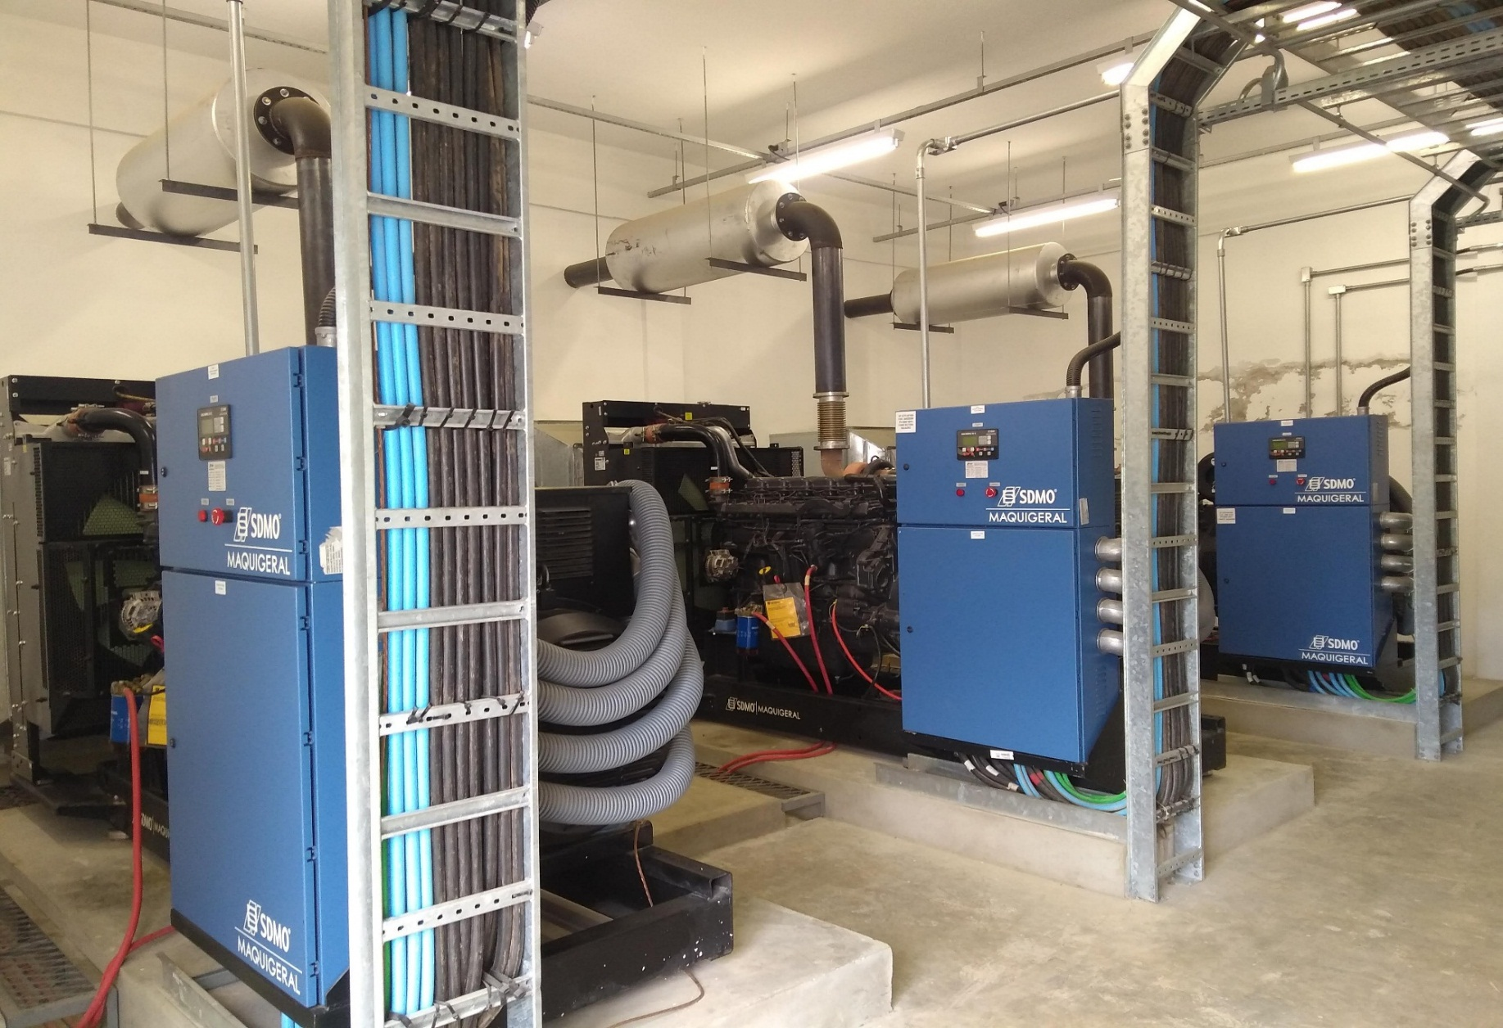

Slide 21
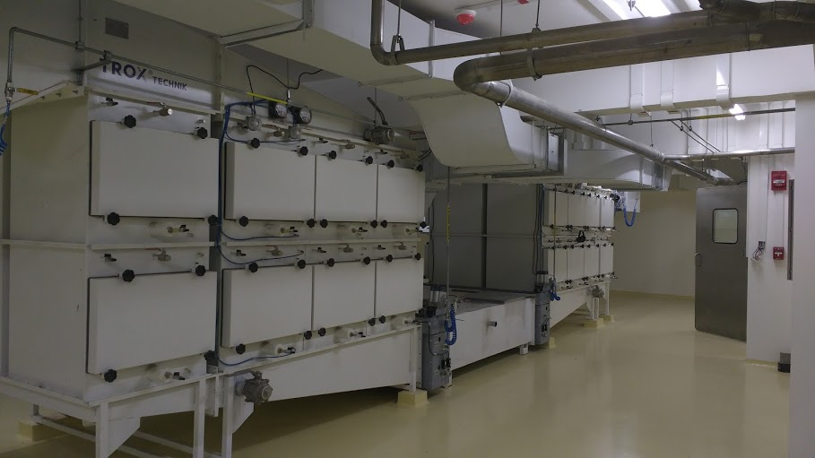
§ 5º As caixas de filtros HEPA devem ser estanques, permitir fumigação in situ e dispor de manômetros de pressão diferencial para controle direto de saturação ou ruptura, também deve dispor de sistema de acompanhamento das pressões incorporado ao sistema supervisório e que acione alarme em casos de saturação ou ruptura.
§ 6º O sistema deve ser duplo em paralelo, permitindo troca programada de filtros sem parada da ventilação.

Slide 22
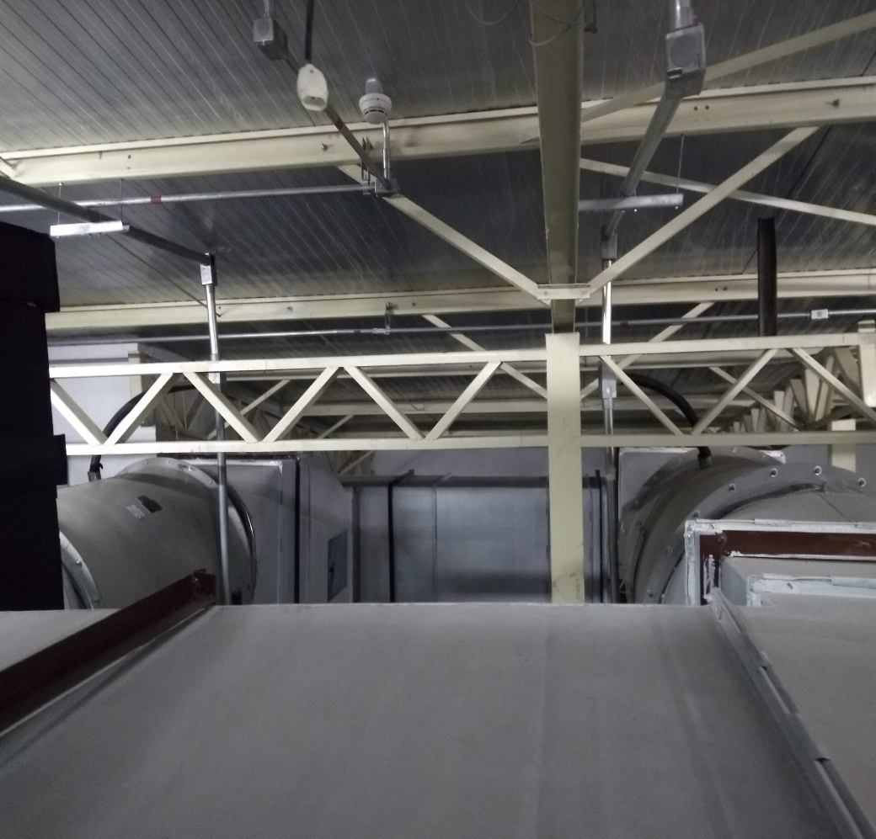
Art. 94. O sistema de exaustão deve ser constituído de duas caixas em paralelo contendo pré-filtros e dois filtros HEPA em série com motores individualizados, com funcionamento alternado programado e autorizado pelo Supervisor de Biossegurança ou funcionamento concomitante das duas unidades, prevendo a compensação do volume de ar deslocado para um dos circuitos no caso de pane de um deles.

Slide 23
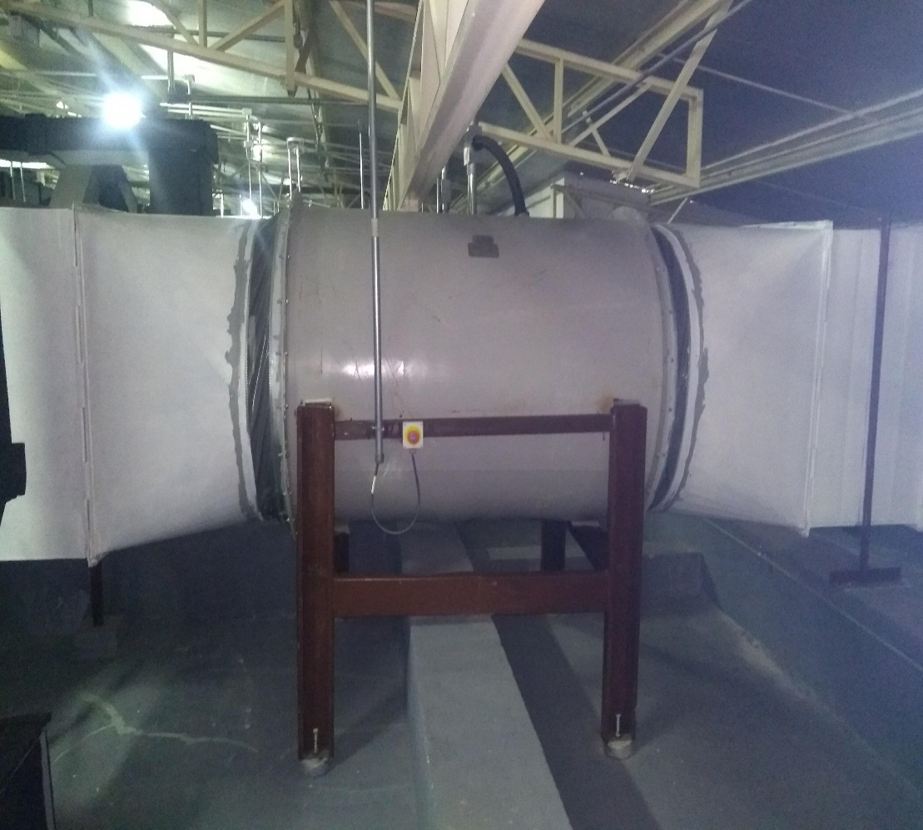

Slide 24
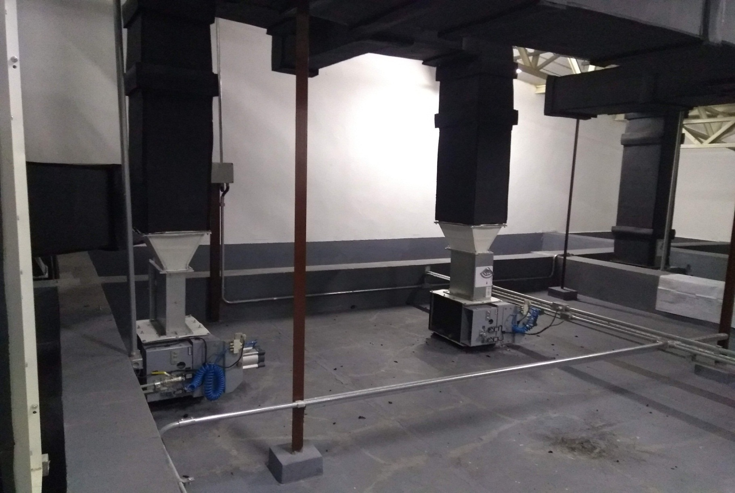
§ 4º Os dampers de vedação devem ser de acionamento pneumático e 100% (cem por cento) de estanqueidade.

Slide 25
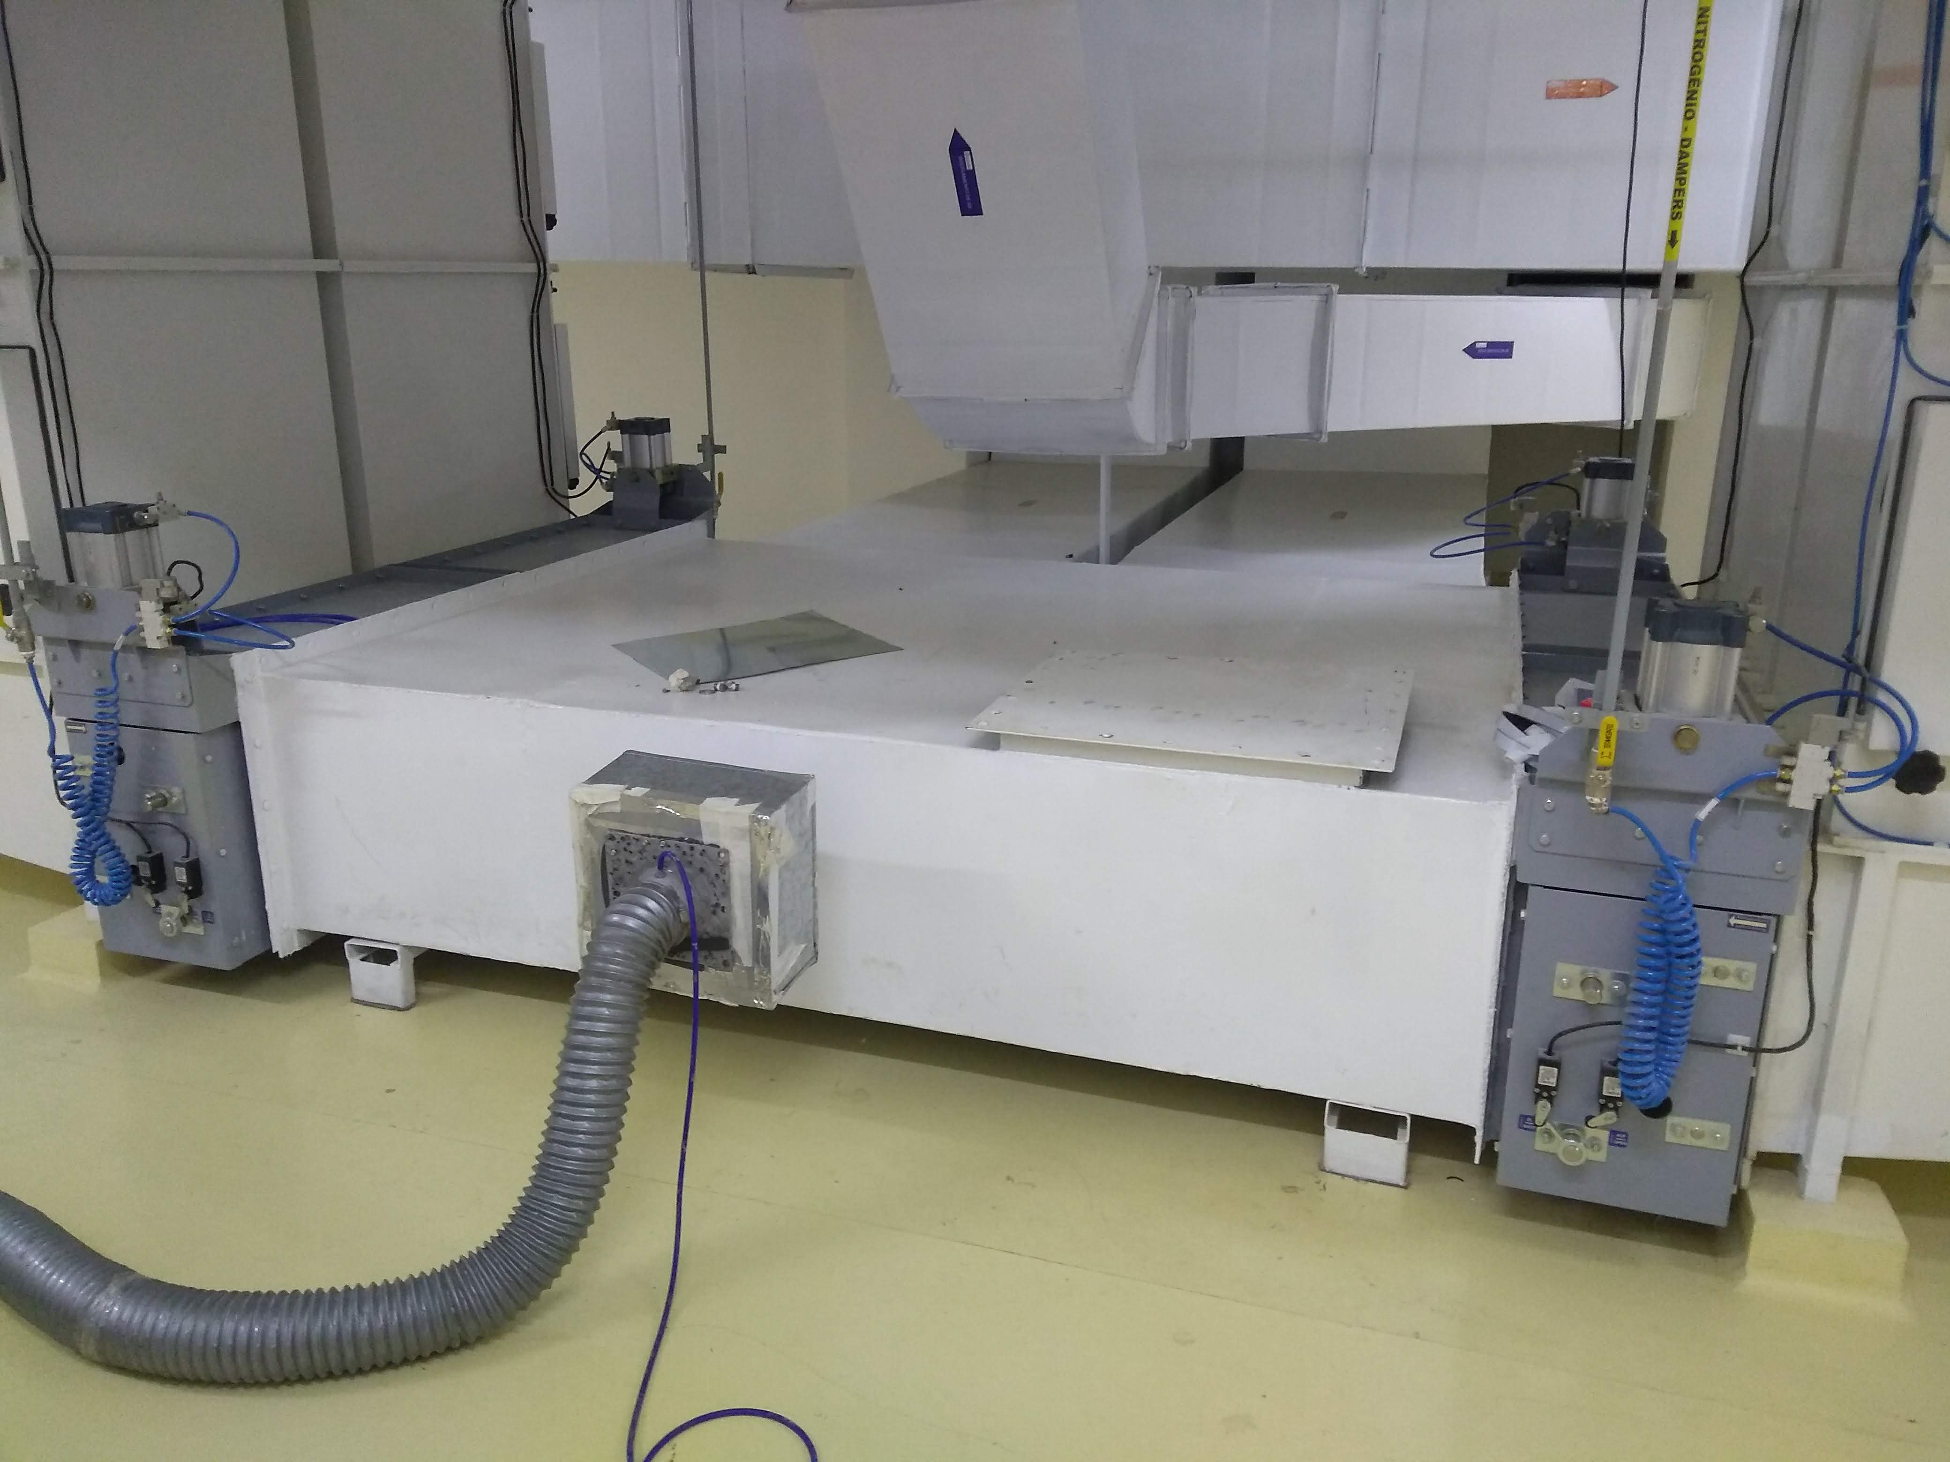
§ 6º Os dutos de ar instalados entre a caixa de filtros e o damper estanque podem ser confeccionados em aço galvanizado soldado.

Slide 26
Art. 95. Todos os ambientes da área biocontida devem ter pressão negativa com gradiente que determine o fluxo de ar das salas potencialmente menos contaminadas para aquelas mais contaminadas

Slide 27
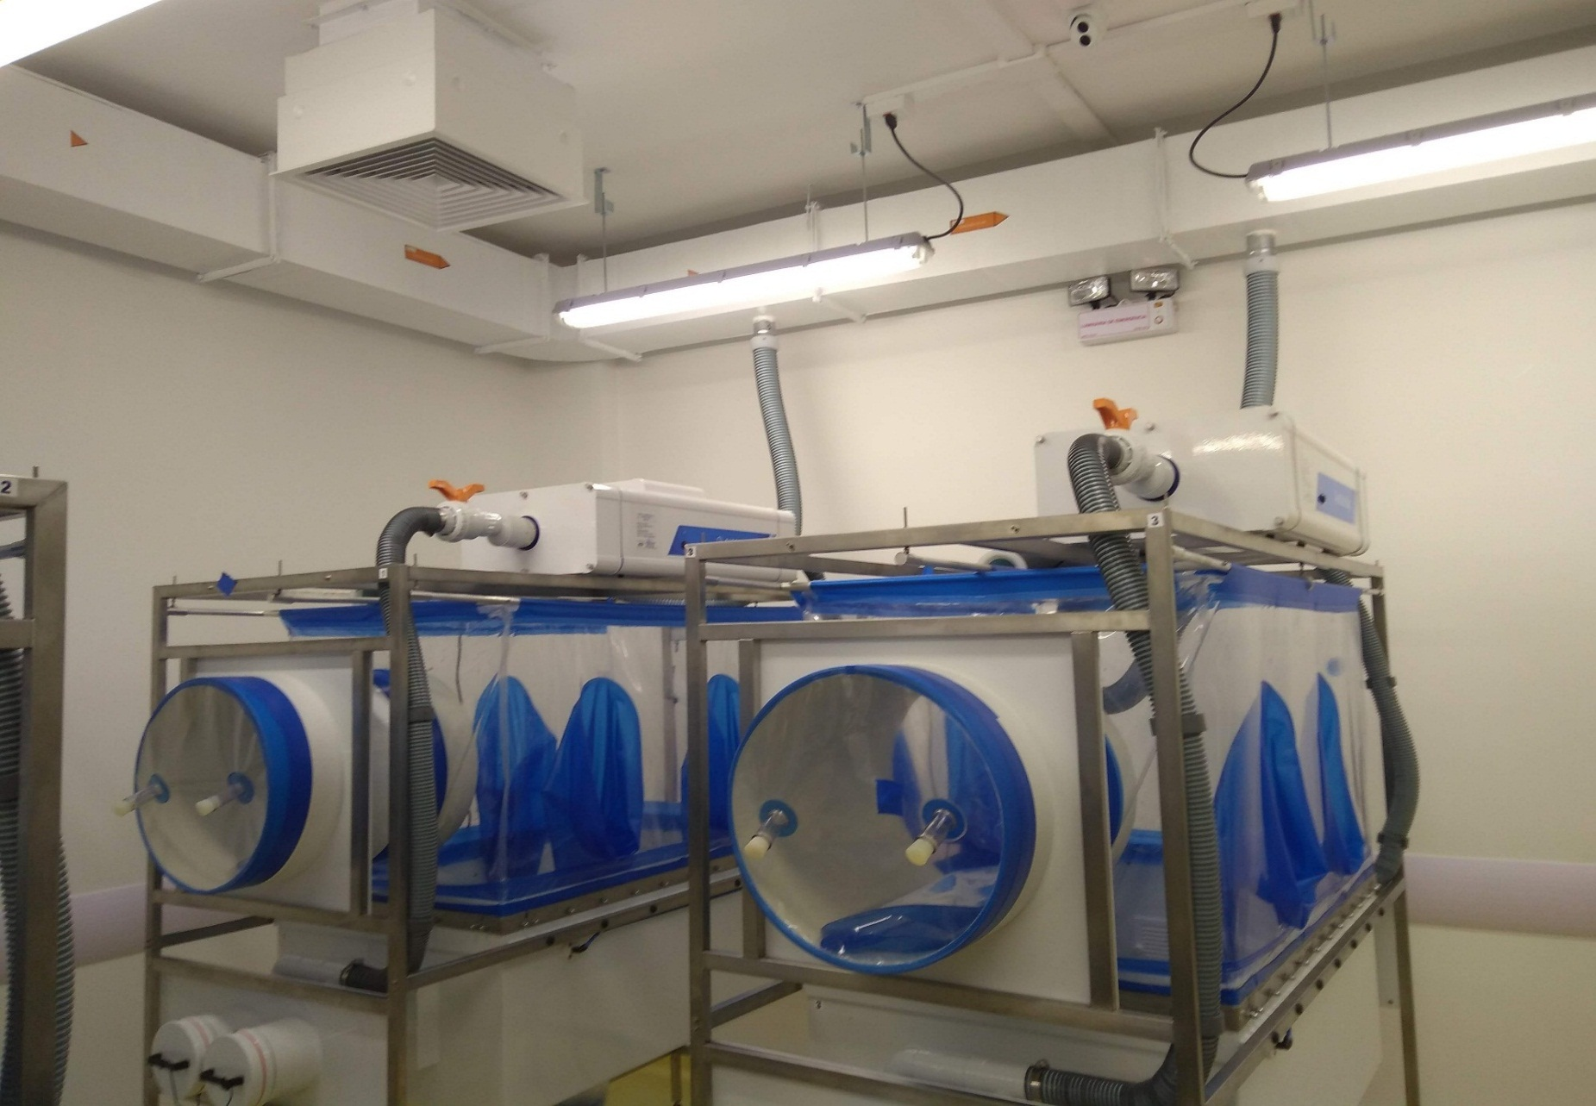
Art. 96. A maior pressão negativa deve ser projetada para as salas de maior carga de vírus e salas de centrifugas.

Slide 28
Art. 103. Devem ser realizados testes de fumaça para verificação de vazamentos em todas as fronteiras da área biocontida possíveis de ocorrer fugas.

Slide 29
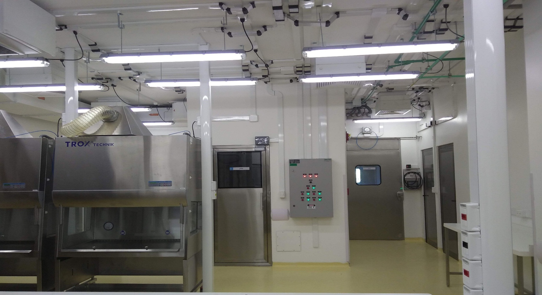
ANEXO I
CABINE DE SEGURANÇA BIOLÓGICA CLASSE II TIPO A
As cabines de segurança biológica de classe II são utilizadas para manipulação de agentes biológicos. Este tipo de cabine elimina aproximadamente 30% (trinta por cento) do ar no ambiente interno e recircula 70% (setenta por cento) do ar utilizado.

Slide 31
Publicação 2005

Slide 32
Publicação 2005

Slide 33
Publicação 2009

Slide 34
Publicação 2015

Slide 35
Public Health Agency of Canada (PHAC) March 2016

Slide 36
MUITO OBRIGADO
F 11 981542999
fch@alumni.usp.br
www.franciscohernandes.com.br

Slide 37
WWW.FEBRAVA.COM.BR
/febrava
/feirafebrava
Organização e Promoção
Apoio Institucional

